Slide 1
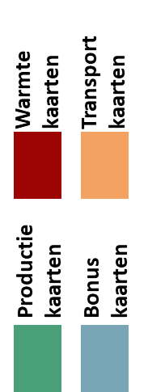
Rechts kunnen 4 bonus kaarten geplaatst worden
Bonus kaarten
EN
Rechts kan een warmte of transport optie geplaatst worden
Warmte kaarten
36
37
38
39
40
41
42
43
44
45
46
47
48
49
50
51
52
53
54
55
Transport oplossing
Warmte oplossing
61
62
63
64
65
66
67
56
57
58
59
60
35
Plaats je besparing of opslag kaarten hier
68
34
69
33
Plaatsopties voor speelkaarten op de kaart
Landbouwgrond
70
Natuur/Park
Niet op de kaart
Gebouwde omgeving
Landbouw of natuur
32
Alle locaties op de kaart
71
31
72
30
Plaats voor de kaart
73
29
74
28
75
27
76
77
26
Kom je onder de -50 zet je tweede pion dan een blokje naar links [-50 – 0]en begin weer bij 0
25
78
24
-50
79
23
-49
80
22
-48
81
21
-47
82
20
-46
83
19
-45
84
18
-44
85
17
-43
86
16
-42
87
15
-41
88
14
-40
89
13
-39
90
12
-38
91
11
-37
92
10
-36
92
9
Plaats voor de kaart
-35
93
8
-34
94
7
-33
95
6
-32
96
5
-31
97
4
Plaats je besparing of opslag kaarten hier
https://www.openstreetmap.org/
-30
98
3
-29
99
2
-28
100
1
-27
0
-1
-2
-3
-4
-5
-6
-7
-8
-9
-10
-11
-12
-13
-14
-15
-16
-17
-18
-19
-20
-21
-22
-23
-24
-25
-26
[We-Energy STROOM Game]
Uitleg gebruikte iconen kaarten
Vereiste
Voordeel
Productie kaarten
Warmte kaarten
Level 1-2
We-Energy Game
START
Kom je onder de -50 zet je tweede pion dan een blokje naar links [-50 – 0]en begin weer bij 0
-150 / -200
® We-Energy Game
Doelscore
Bonus kaarten
Transport kaarten
-100 / -150
-50 / -100
0 / 100
100 / 200
200 / 300
300 / 400
Kom je boven de 100 zet je tweede pion dan een blokje naar rechts [100 - 200] en begin weer bij 0
Technologie kaarten
Gebuikte foto’s
Aanvullende info kaarten: https://www.milieucentraal.nl/

